Slide 1
Множественное выравнивание кодирующих последовательностей с учётом сдвигов рамки считывания
Студент: Батусов П. В.
Руководитель: Страшнов П. В.

Slide 2
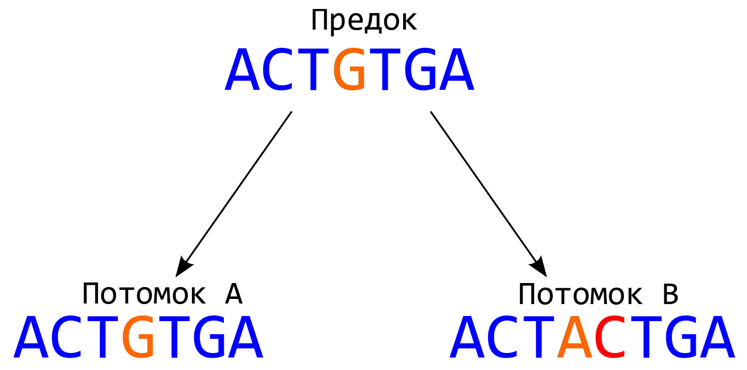
Поиск гомологий в биологических последовательностях

Slide 3
Задача выравнивания
ДНК предка: …AAACTGATGCAACGTGA…
ДНК потомка: …AATCTTTGATACCTGA…
Выравнивание – общепринятый способ отражения “родства” двух последовательностей нуклеотидов или аминокислотных остатков
Seq1: …AAAC--TGATGCAACGTGA…
Seq2: …AATCTTTGAT---ACCTGA…

Slide 4
Выравнивание
Парное
Множественное
Глобальное
Локальное

Slide 5
Классические методы поиска гомологий
Алгоритм Смита-Ватермана
Строит локальное выравнивание двух последовательностей
O(len(S₁)∙len(S₂))
Алгоритм Нидлмана-Вунша
Строит глобальное выравнивание двух последовательностей
O(len(S₁)∙len(S₂))

Slide 6
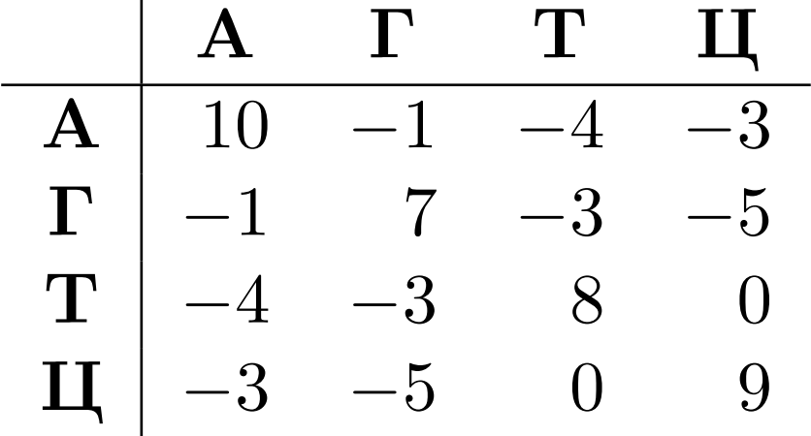
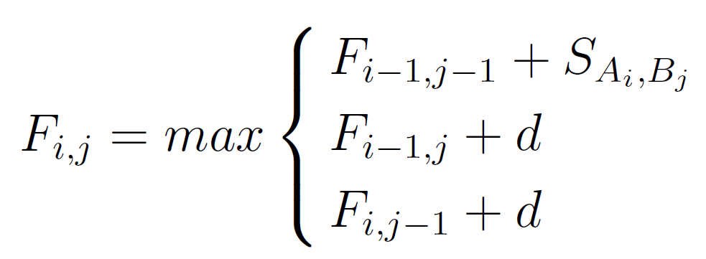
Алгоритм Нидлмана-Вунша
S(a,b) – похожесть символов a и b
Линейный штраф за разрыв d
Базис:
F_{0,j} = d ∙ j
F_{i,0} = d ∙ i
Итерационная формула:

Slide 7
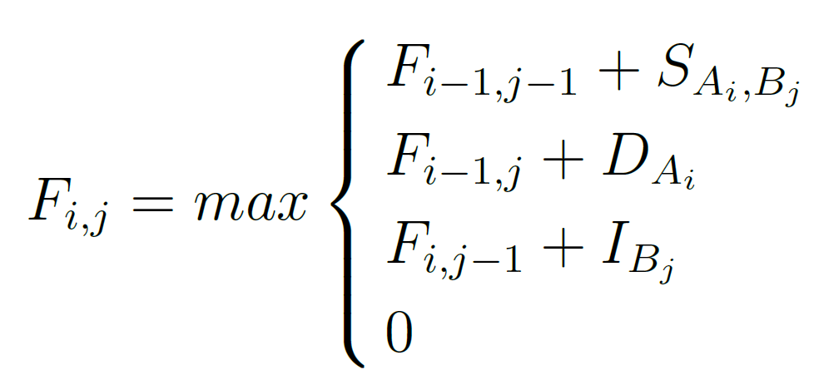
Алгоритм Смита-Ватермана

Slide 8
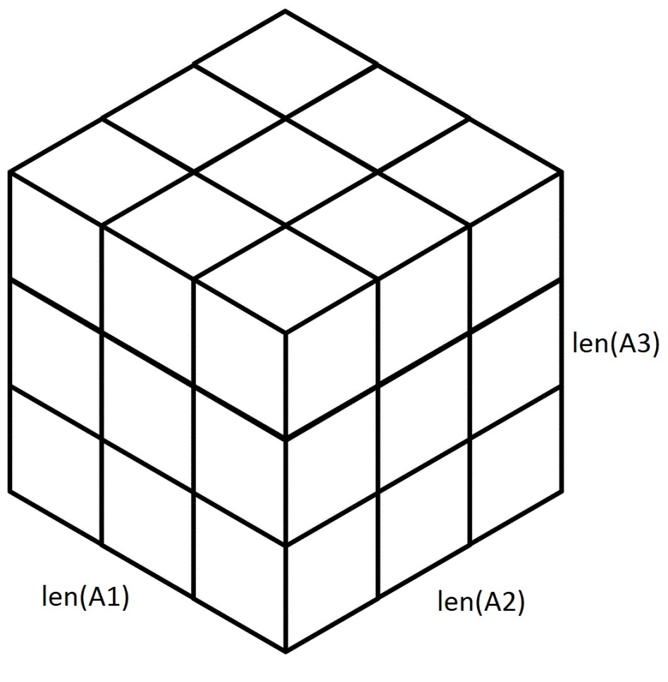
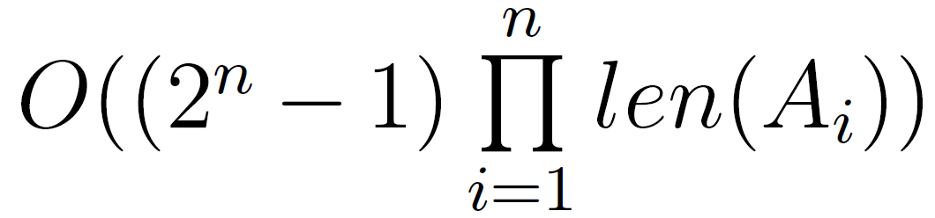
Множественное выравнивание Выравнивание в кубе
Сложность алгоритма для n-мерного случая:

Slide 9
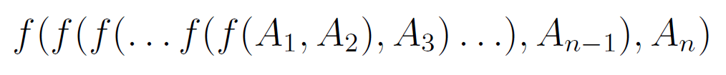
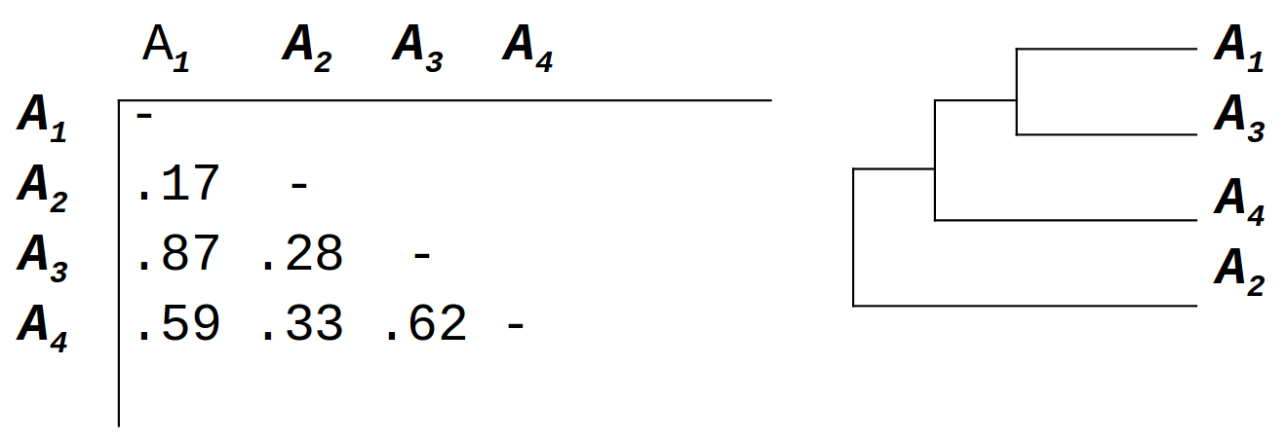
Выравнивание выравниваний Алгоритм Clustal

Slide 10
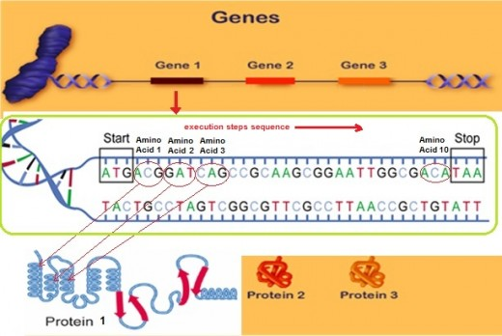
Открытые рамки считывания

Slide 11
Трёхступенчатый подход
Идея алгоритма
Трансляция исходной последовательности нуклеотидов по всем возможным рамкам считывания
Выравнивание последовательности аминокислот «классическими» алгоритмами
Трансляция полученного белка обратно в последовательность нуклеотидов
Проблемы
Алгоритм не учитывает возможные изменения рамки считывания
Невозможность расширения до задачи множественного выравнивания

Slide 12
Двухуровневое выравнивание
Идея алгоритма
штраф за выравнивание является сочетанием двух штрафов: на аминокислотном и нуклеотидном уровнях
инсерции допустимы только на аминокислотном уровне (запрет на сдвиг рамки считывания)
Проблемы
Высокая вычислительная сложность

Slide 13
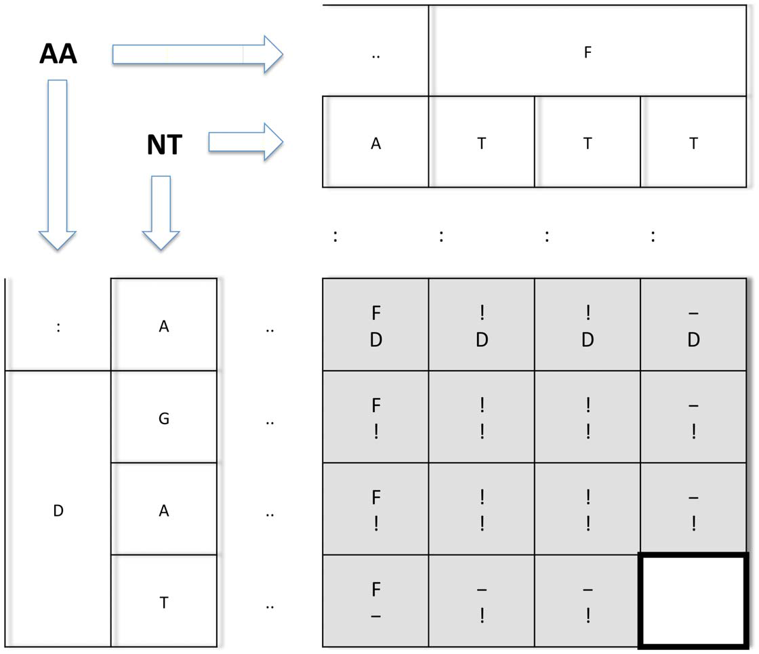
MACSE
Алгоритм основан на идее двухуровневого выравнивания, но имеет меньшую вычислительную сложность и позволяет строить множественные выравнивания, с учетом открытых рамок считывания.
MACSE производит выравнивание выравниваний, выбирая порядок через дерево-подсказку, как и алгоритм Clustal.

